Slide 1
MANEJO SOSTENIBLE DE LOS RECURSOS HÍDRICOS PARA LA BRIGADA DE GUARDIAMARINAS DE LA ESCUELA SUPERIOR NAVAL CMDTE. “RAFAEL MORÁN VALVERDE”
ELABORADO POR:
BRIGAL CRUZ MARTINEZ, STEPHANIE RAQUEL
GM 4/B ZAMBRANO SUQUINAHUA, RICARDO JOSÉ

Slide 2
AGENDA
1
Problema
2
Justificación
3
Objetivos
4
Fundamentación
5
Propuesta
6
Conclusiones
7
Recomendaciones

Slide 3
MARCO JURÍDICO
IDENTIFICACIÓN DEL PROBLEMA
Problema
El uso excesivo del recurso agua, debe ser objeto de control , a fin de que permita generar un interés conjunto en la Brigada de Guardiamarinas, como actores claves en la transformación de la sociedad, en relación al manejo sostenible de sus recursos hídricos.

Slide 4
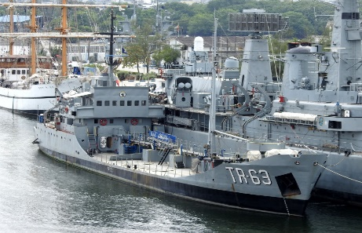
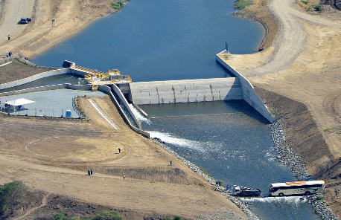
MARCO JURÍDICO
JUSTIFICACIÓN
BASALI, obtenía su abastecimiento de agua a través de un buque tanquero.
En el año 1999, se realizaba trasvase de aguas hacia la Península de Santa Elena.
El 80% de los países ha sentado bases para la gestión integrada de los recursos hídricos.
Nota. Shipspotting, TR-63, 2020
Nota. Simón Bolívar, Santa Elena, 2014
Nota. Platiforme, GIRH, 2019

Slide 5
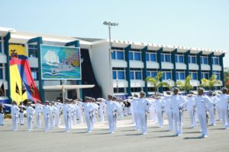
MARCO JURÍDICO
JUSTIFICACIÓN
Desconocimiento social de la problemática del manejo inadecuado de los recursos hídricos.
Medidas que reduzcan la cantidad de agua que se utiliza.
Fortalecimiento de la conciencia ambiental.
Nota. ESSUNA, Salinas, 2016
Nota. Mundo Mejor, Reciclar, 2019
Nota. Naciones Unidas, Objetivos, 2020

Slide 6
MARCO JURÍDICO
OBJETIVO GENERAL
Analizar el grado del consumo de agua, dentro de la brigada de guardiamarinas mediante un análisis de observación directa con el fin de reducir los excesos.

Slide 7
MARCO JURÍDICO
OBJETIVOS ESPECÍFICOS
Determinar la demanda actual de consumo de agua por parte de los guardiamarinas a través de fichas de observación a fin de cuantificar el porcentaje de excedente por guardiamarina.
Proponer la elaboración de un plan de manejo sostenible del recurso hídrico mediante el uso de las herramientas tecnológicas a fin de concientizar a la brigada de guardiamarinas.
Determinar el grado de consumo excedente por cada guardiamarina mediante el análisis de los resultados de las fichas de observación para promover un plan de consumo sostenible.

Slide 8
MARCO JURÍDICO
FUNDAMENTACIÓN TEÓRICA
El agua como un derecho humano, un patrimonio estratégico de uso público y un elemento fundamental en el desarrollo sostenible del país.
Hábitos de consumo inadecuados.
Conocimiento de la situación actual.
Demanda de agua.

Slide 9
MARCO JURÍDICO
FUNDAMENTACIÓN TEÓRICA
Guardiamarinas.
Altos consumidores del recurso hídrico.
Ahorro y uso eficiente de agua.
Plan de manejo ambiental.
RECURSOS HÍDRICOS.

Slide 10
MARCO JURÍDICO
MARCO LEGAL
Art. 3 Garantizar sin discriminación alguna el efectivo goce del derecho al agua para los ciudadanos.
Registro Público del Agua.
Ley General de Aguas.
Ley Orgánica de recursos hídricos, usos y aprovechamiento del agua.
Secretaria Nacional del Agua.

Slide 11
MARCO JURÍDICO
FUNDAMENTACIÓN METODOLÓGICA
FICHAS DE OBSERVACIÓN
ENCUESTAS
Fuerza Efectiva Disponible
208

Slide 12
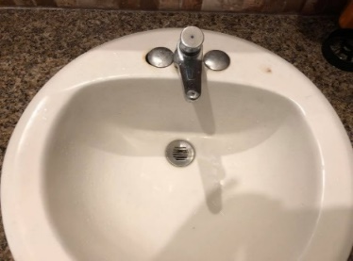
MARCO JURÍDICO
FICHAS DE OBSERVACIÓN-CONSUMO DE AGUA
1. N. DE FICHA: 001 | 2. LUGAR: Entrepuente Alfa | 3. FECHA: 22-05-2020
4. LOCALIDAD: Escuela Superior Naval
5. PROBLEMA A RESOLVER: Uso excesivo del recurso hídrico
6. TÍTULO: Uso de los lavabos con botón automático
7. INVESTIGADOR: Brigal. Stephanie Raquel Cruz Martínez - GM 4/B Ricardo José Zambrano Suquinahua
8. CONTENIDO: 9. COMENTARIOS: El Objetivo de esta imagen es denotar el uso excesivo del botón automático de las llaves de los lavabos Marca FV de los entrepuentes las mismas que no cuentan con ahorro de agua puesto que consumen 5 l/min.

Slide 13
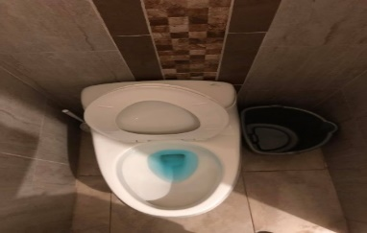
MARCO JURÍDICO
FICHAS DE OBSERVACIÓN-CONSUMO DE AGUA
1. N. DE FICHA: 002 | 2. LUGAR: Camarote de Guardiamarinas | 3. FECHA: 22-05-2020
4. LOCALIDAD: Escuela Superior Naval
5. PROBLEMA A RESOLVER: Uso excesivo del recurso hídrico
6. TÍTULO: Fugas en los sistemas hidrosanitarios y sanitarios fuera de servicio
7. INVESTIGADOR: Brigal. Stephanie Raquel Cruz Martínez - GM 4/B Ricardo José Zambrano Suquinahua
8. CONTENIDO: 9. COMENTARIOS: El Objetivo de esta imagen es denotar las fugas existentes en los sistemas hidrosanitarios de los camarotes de la cubierta además se encuentran fuera de servicio.

Slide 14
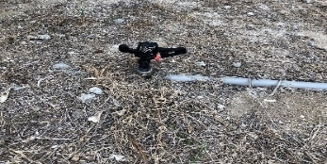
MARCO JURÍDICO
FICHAS DE OBSERVACIÓN-CONSUMO DE AGUA
1. N. DE FICHA: 003 | 2. LUGAR: Exteriores Área de Vivienda | 3. FECHA: 22-05-2020
4. LOCALIDAD: Escuela Superior Naval
5. PROBLEMA A RESOLVER: Uso excesivo del recurso hídrico
6. TÍTULO: Desperdicio de agua en los exteriores del área de vivienda
7. INVESTIGADOR: Brigal. Stephanie Raquel Cruz Martínez - GM 4/B Ricardo José Zambrano Suquinahua
8. CONTENIDO: 9. COMENTARIOS: El Objetivo de esta imagen es denotar el desperdicio excesivo de recurso hídrico por el uso inadecuado de los aspersores debido a su incorrecta ubicación y su operación en horarios inadecuados.

Slide 15
MARCO JURÍDICO
ENCUESTA-RESULTADOS

Slide 16
MARCO JURÍDICO
ENCUESTA-RESULTADOS

Slide 17
MARCO JURÍDICO
ENCUESTA-RESULTADOS

Slide 18
MARCO JURÍDICO
ANÁLISIS FICHAS DE OBSERVACIÓN-
CONSUMO DE AGUA
Consumo diario por Guardiamarina

Slide 19
MARCO JURÍDICO
ANÁLISIS FICHAS DE OBSERVACIÓN-
CONSUMO DE AGUA

Slide 20
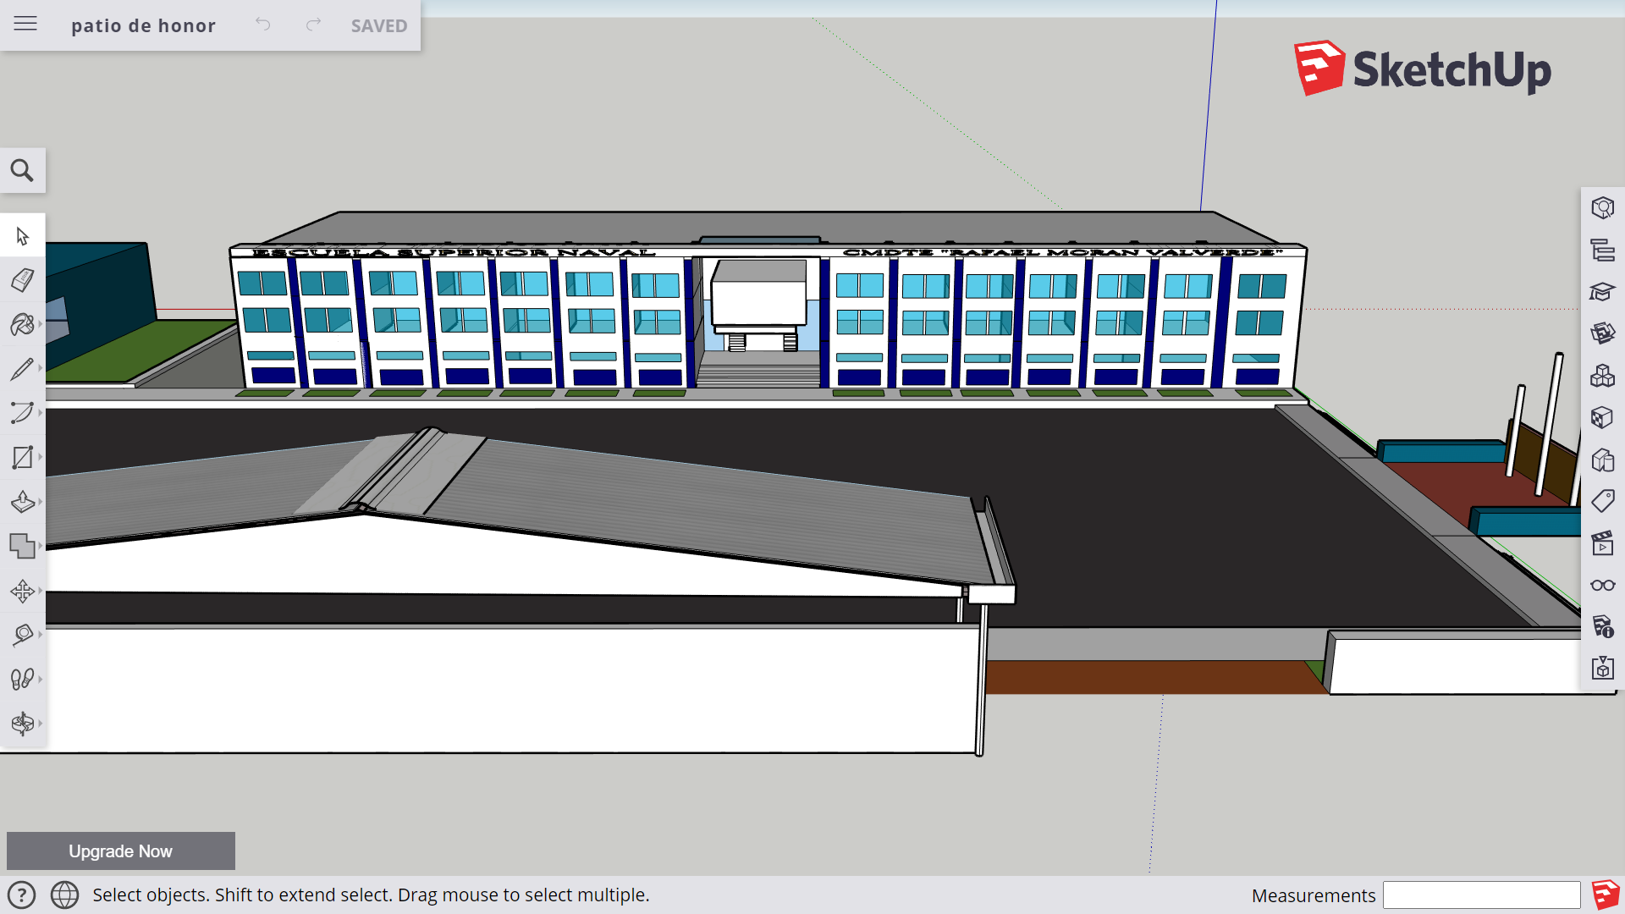
MARCO JURÍDICO
BOSQUEJO DEL ÁREA DE VIVIENDA
32 lavados “OP”
32 duchas “OP”
32 lavamanos “OP”
C - 02
C - 01
C - 100
32 lavados “OP”
32 duchas “OP”
32 lavados “OP”
1 lavamanos “OP”
1 cubículo “OP”

Slide 21
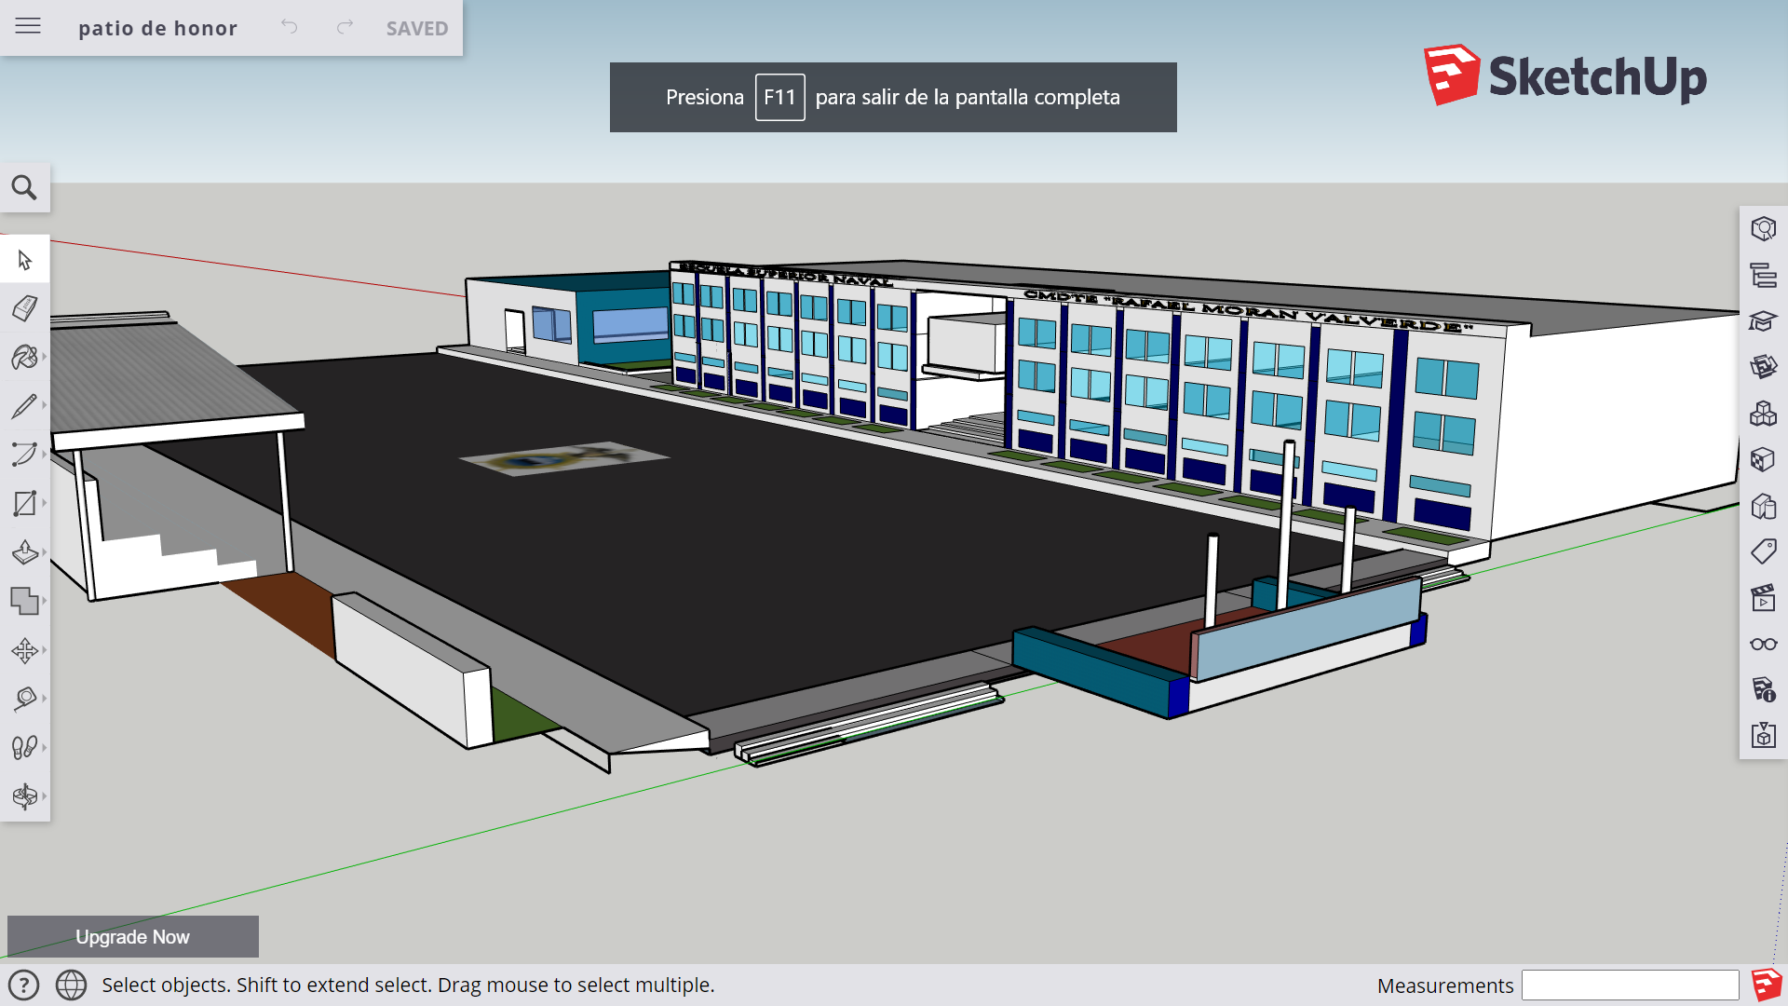
MARCO JURÍDICO
BOSQUEJO DEL ÁREA DE VIVIENDA
E- Delta
11 lavamanos “OP”
4 urinarios “OP”
5 cubículos “OP”
11 duchas “OP” – 1 ducha “N/OP”
E- Charlie
11 lavamanos “OP”
3 urinarios “OP”- 1 urinario “N/OP”
4 cubículos “OP”- 1 cubículo “N/OP”
11 duchas “OP” – 1 ducha “N/OP”
C - 100

Slide 22
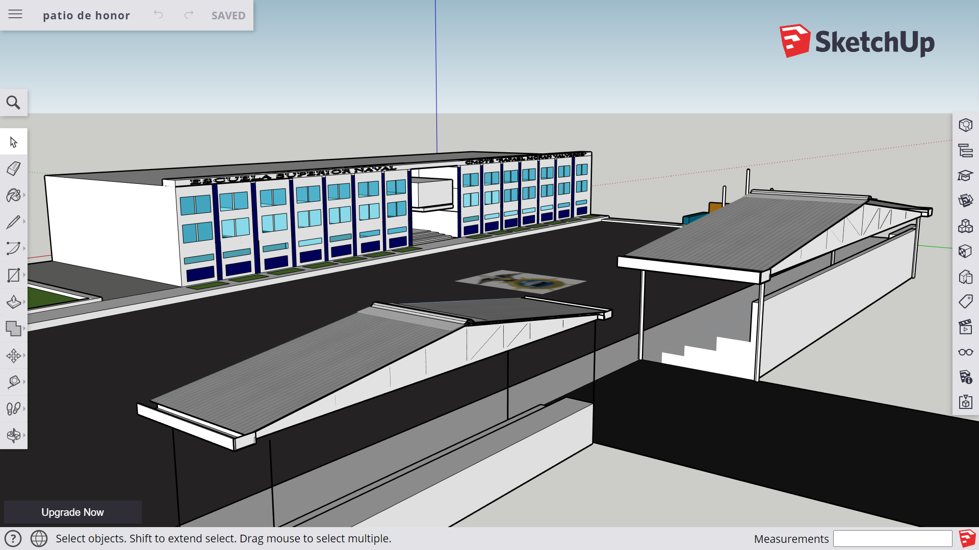
MARCO JURÍDICO
BOSQUEJO DEL ÁREA DE VIVIENDA
E- Alfa
11 lavamanos “OP”
3 urinarios “OP”– 1 urinario “N/OP”
5 cubículos “OP”
9 duchas “OP” – 3 ducha “N/OP”
E- Bravo
11 lavamanos “OP”
8 cubículos “OP”
11 duchas “OP”
8 duchas de mano “OP”
C - 100

Slide 23
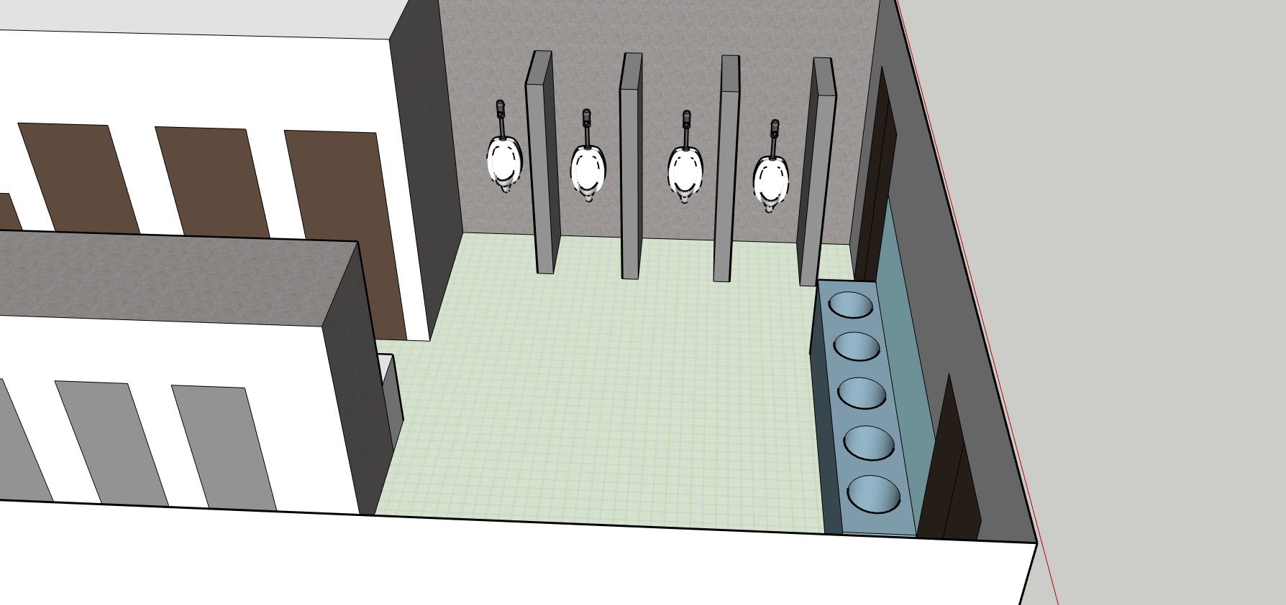
MARCO JURÍDICO
BOSQUEJO DEL ÁREA DE VIVIENDA
Para un mayor ahorro y uso eficiente de agua es necesario la adaptación e implementación de nuevas tecnologías.

Slide 24
MANTENIMIENTO

Slide 25
MANTENIMIENTO

Slide 26
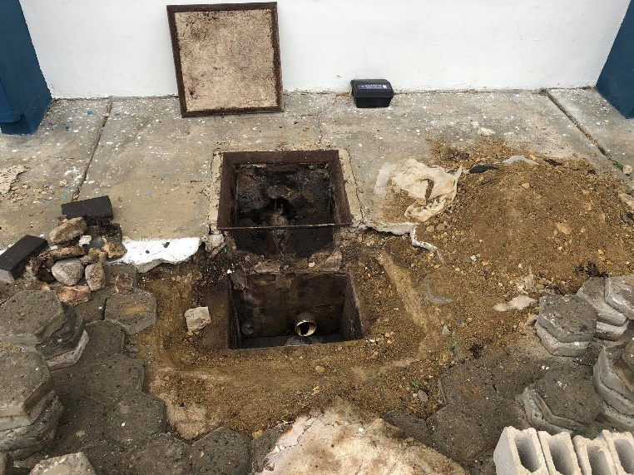
MANTENIMIENTO

Slide 27
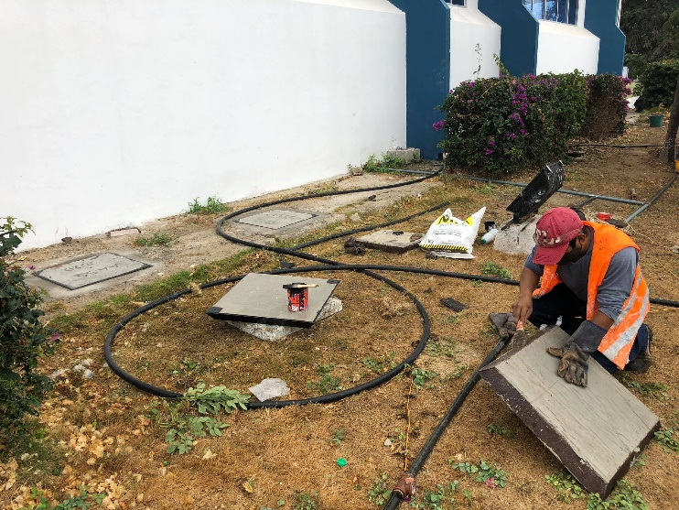
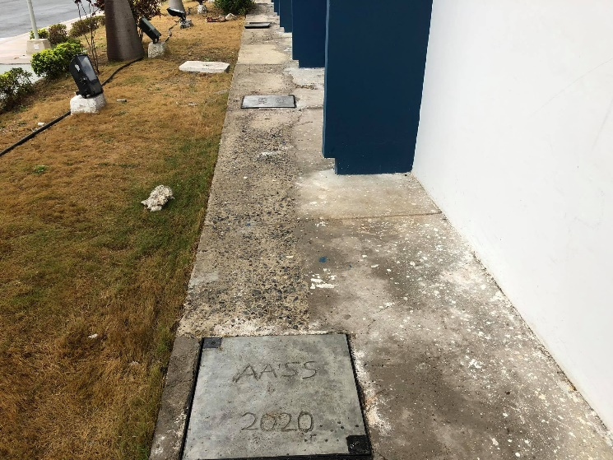
MANTENIMIENTO

Slide 28
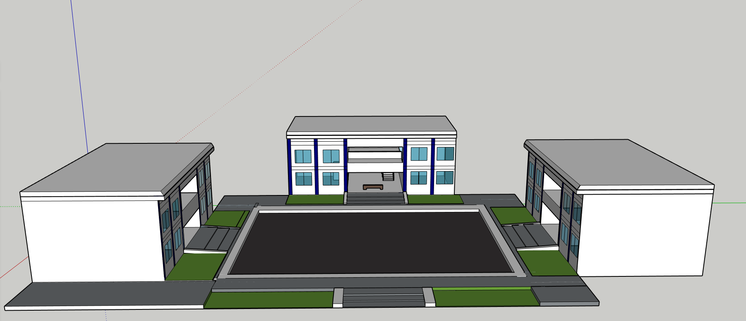
MARCO JURÍDICO
BOSQUEJO DEL ÁREA DE CURSOS
Bloque de Laboratorios
Actualmente todos los jardines de hombres se encuentran cerrados “N/OP”.
3 cubículos “OP”
3 lavamanos “OP”

Slide 29
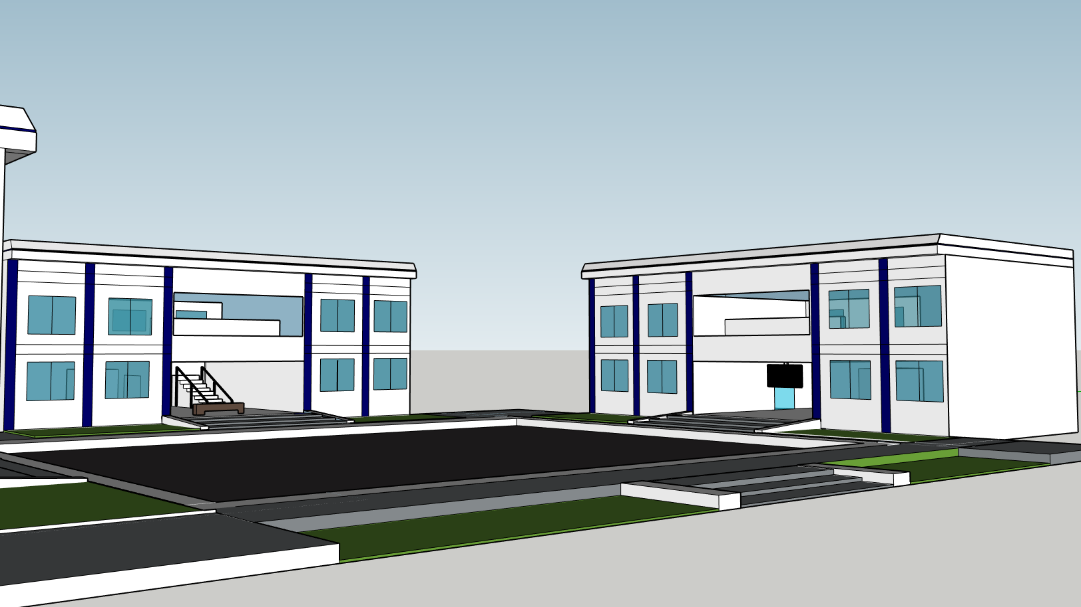
MARCO JURÍDICO
BOSQUEJO DEL ÁREA DE CURSOS
Bloque de Abastecimiento
6 lavamanos “OP”-1 lavamanos “”N/OP
6 cubículos “OP”
C - 01
6 lavamanos “OP”
6 cubículos “OP”
C - 100

Slide 30
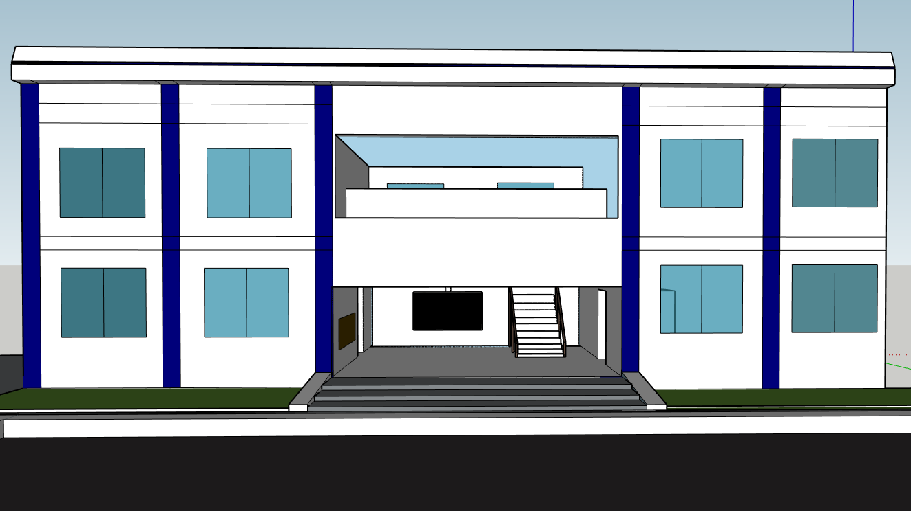
MARCO JURÍDICO
BOSQUEJO DEL ÁREA DE CURSOS
Bloque de Arma
7 lavamanos “OP”-2 lavamanos “N/OP”
4 cubículos “OP”
C - 01
4 lavamanos “F/S”
2 cubículos “OP”-1 “N/OP”
3 urinarios “OP”- 3 urinarios “N/OP”
C - 100

Slide 31
MARCO JURÍDICO
BOSQUEJO JARDINES ÁREA DE CURSOS
Las estrategias de uso eficiente y ahorro de agua se encuentran en función de las prácticas de ingeniería y las prácticas de conducta o comportamiento social.

Slide 32
MARCO JURÍDICO
PROPUESTA
TÍTULO:
Proponer la elaboración de un plan de manejo sostenible, del recurso hídrico en la Escuela Superior Naval.

Slide 33
MARCO JURÍDICO
PROPUESTA
ESTRATEGIAS
1. Adaptación de tecnologías ahorradoras de agua.
2. Cambio de tecnologías obsoletas a tecnologías ahorradoras.
3. Reparación de fugas.
4. Educación ambiental.
5. Cambio en los hábitos de consumo.

Slide 34
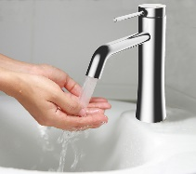
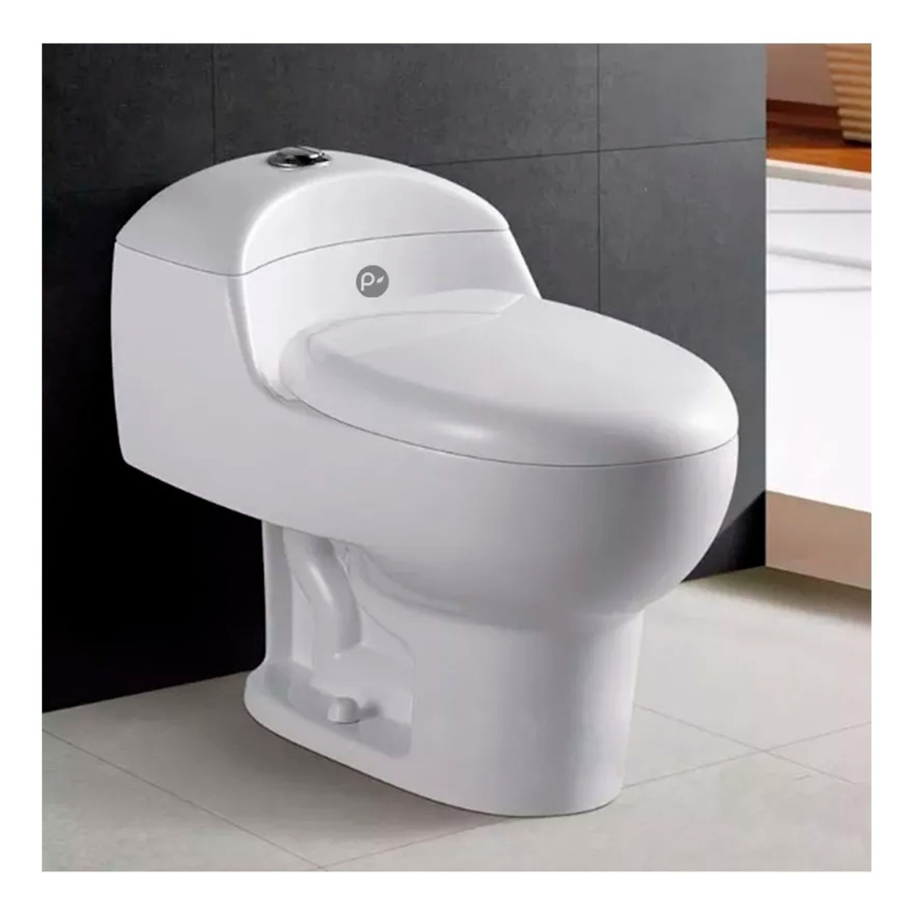
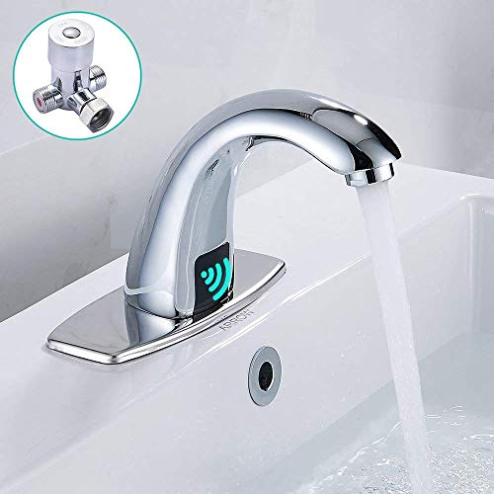
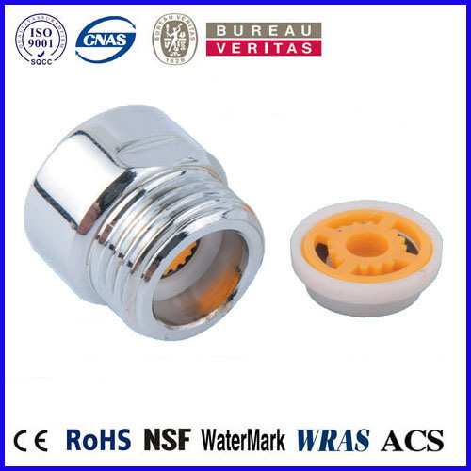
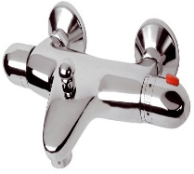
MARCO JURÍDICO
PROPUESTA
Uso inteligente del agua por parte de la Brigada de Guardiamarinas.
Sanitarios de bajo consumo controlado.
Llaves con sensores de movimiento.
Llaves con aireadores (reductores de caudal).
Grifos con regulador de caudal.

Slide 35
MARCO JURÍDICO
CONTIZACIONES
Tienda kiwi:
1. Sanitarios de bajo consumo.
2.Llaves con sensores de movimiento.
3. Aireadores
4. Grifos con regulador de caudal
Tienda kiwi:
1. $ 110.000
2. $ 79.000
3. $ 0.800
4. $ 35.000
TOTAL: $ 224.800

Slide 36
MARCO JURÍDICO
CONTIZACIONES
Tienda Ferrisariato:
1. Sanitarios de bajo consumo.
2.Llaves con sensores de movimiento.
3. Aireadores
4. Grifos con regulador de caudal
Tienda Ferrisariato:
1. $ 112.000
2. $ 83.000
3. $ 0.750
4. $ 37.000
TOTAL: $ 232.750

Slide 37
MARCO JURÍDICO
CONCLUSIONES
Para un mayor ahorro y uso eficiente de agua en la Escuela Superior Naval es necesario la adaptación e implementación de nuevas tecnologías que incrementen la eficiencia del consumo, según su viabilidad ambiental, social y técnica.
De acuerdo al diagnóstico realizado se determinó la demanda de 55.5 L/ guardiamarina-día. Sin embargo, la Organización Mundial de la Salud indica que 7,5 litros per cápita por día atenderían las necesidades de la mayoría de las personas en casi todas las condiciones.
Esta investigación contribuyo a la identificación de los usuarios finales que mayor demanda ejercen sobre el recurso hídrico. Determinando que el aseo personal e higiene de la brigada de guardiamarinas consume el 78% del total de agua que ingresa el edificio. En menor medida se encuentran los usos para limpieza (10.4%), riego de áreas verdes (11.6%).

Slide 38
MARCO JURÍDICO
RECOMENDACIONES
Para la implementación de cualquier estrategia o el desarrollo de un programa de uso eficiente y ahorro de agua en la Escuela Superior Naval, es prioritario reparar las fugas presentes en el área de vivienda y área de cursos así mismo los dispositivos que presenten condiciones irregulares.
Implementar un sistema de medición e información en la Escuela Superior Naval ya que este permite un seguimiento continuo y una evaluación del desempeño en el tiempo, de esta manera, identifican y priorizan las potenciales mejoras y se apoya el proceso de selección de herramientas o estrategias.
Fortalecer la gestión ambiental institucional dentro de la Escuela Naval, que implemente y realice el seguimiento continuo a los aspectos de interés ambiental identificados en gestión de recursos hídricos. Con el propósito de dar solución a problemáticas ambientales específicas y para proyectar el desarrollo institucional en cuanto a la dimensión ambiental.

Slide 39
GRACIAS POR SU
ATENCIÓN

